Slide 1
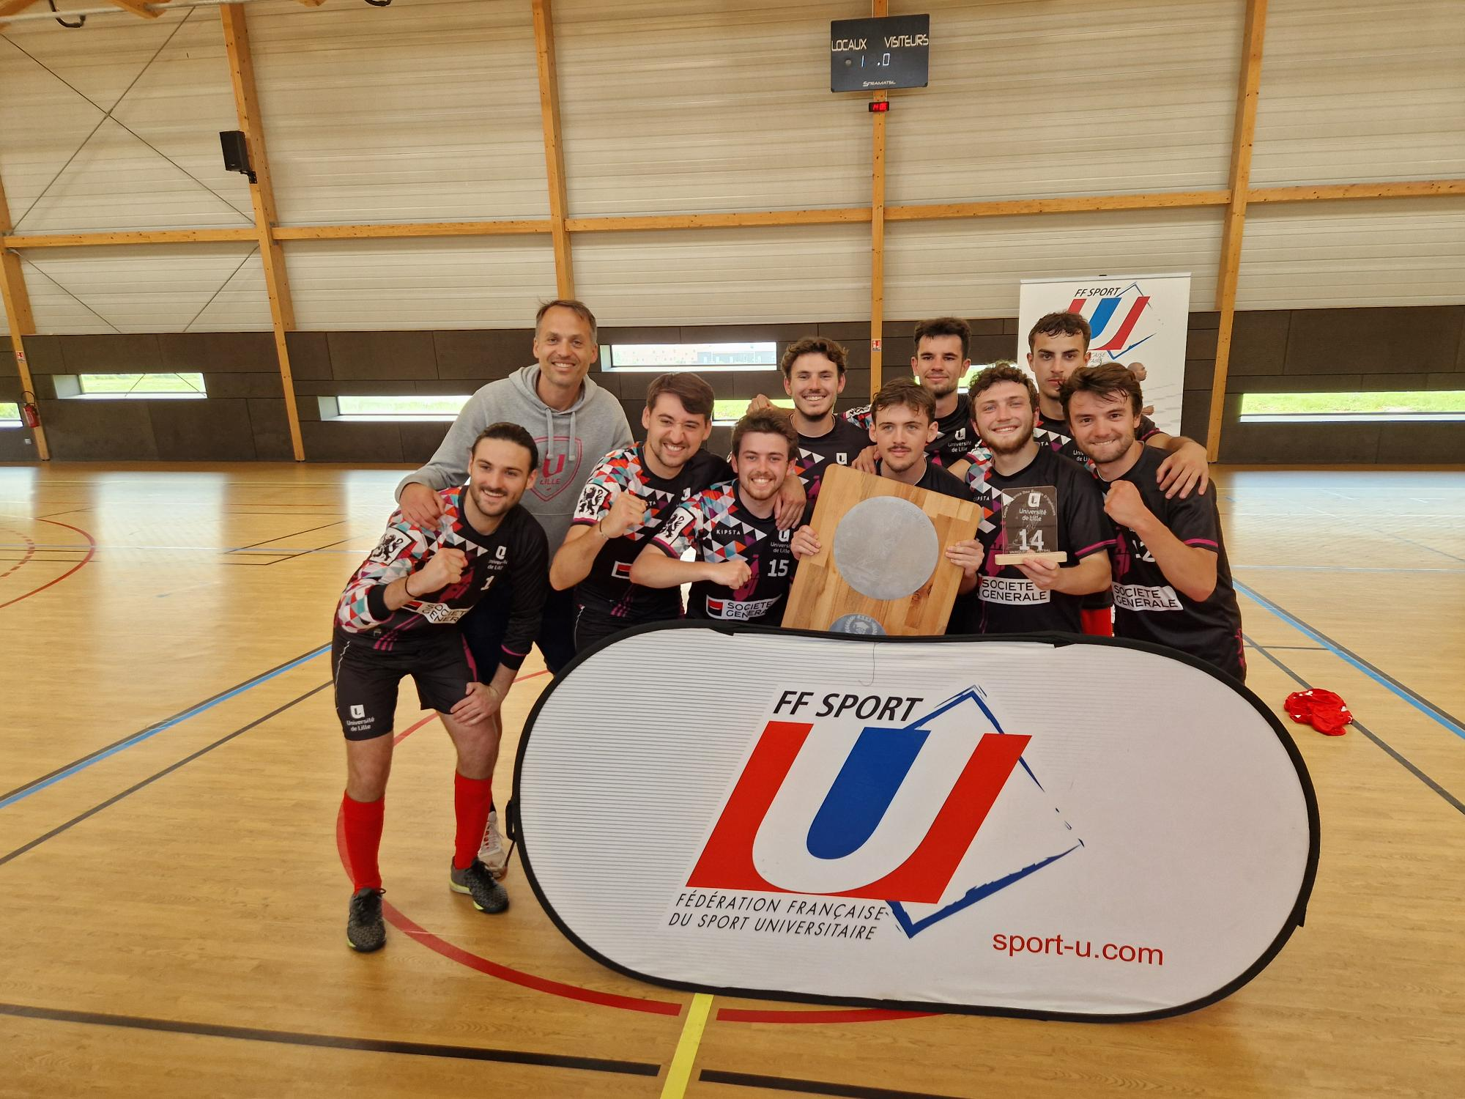
Coupe de France FUTSAL FFSU DES Ecoles d’ingénieurs 2024-2025
Document d’informations – Organisation de la Compétition
Règlements et Valeurs
Organisation Sportive
Rôle de l’équipe hôte.
Aspects financiers
Comité d’Organisation et Contacts

Slide 2
Coupe de France FUTSAL FFSU DES Ecoles d’ingénieurs 2024-2025
Règlements et Valeurs
- Nous insistons sur le respect de la Charte du Sport Universitaire à laquelle vous devez vous conformer lors de toutes les compétitions FFSU dont la coupe de France FFSU des Ecoles d’Ingénieurs de futsal. - N'oubliez pas de bien être à jour de vos licences FFSU. A chaque match, règlement FFSU, présentation de sa licence FFSU et de sa carte étudiant. Règlement FFSU Futsal joint en annexe. - Chaque équipe participe à la bonne organisation de chaque tournoi. Soutien pour les tables de marque et assistant arbitrage. - Tenue officielle de futsal (maillots numérotés et protège tibias) - Respectez les installations, les équipes et tous les acteurs et bien sur nos arbitres (bon cela va de soi, on ne devrait même pas le rappeler ☺ ).
Nous attendons un état d’esprit irréprochable pendant toute la durée de la compétition.
Le Comité d’Organisation FFSU-ASEI.

Slide 3
Coupe de France FUTSAL FFSU DES Ecoles d’ingénieurs 2024-2025
2. Organisation Sportive.
Formule et calendrier
1er tour : Tournois à caler entre fin novembre et dernière semaine de février (dernier repli possible le jeudi 6 mars 2025 en fonction contraintes examens/vacances/intersemestre).
2ème tour: 15 équipes – 5 triangulaires. A jouer avant le 3 mai 2025
Dates, horaires et jours au choix en fonction des disponibilités des équipes et des installations sportives avec accord de principe de la ligue régionale FFSU. Les équipes se mettent d’accord en fonction des propositions de l’équipe hôte, le cas contraire le comité d’organisation fixe la date en fonction des disponibilités des installations sportives.
Phase finale à Polytech Lille 17 et 18 mai 2025. Le vainqueur 2025 accueille l’édition 2026.

Slide 4
Coupe de France FUTSAL FFSU DES Ecoles d’ingénieurs 2024-2025
2. Organisation Sportive.
Format et durée des rencontres du 1er tour :
30 équipes au 1er tour – 9 poules
3 poules de 4 et 6 poules de 3
Toutes les équipes de la même poule se rencontrent.
Poules de 4 : Les deux premiers sont qualifiés.
Poules de 3 : Les premier sont qualifiés ainsi que les 3 meilleurs deuxième.
Classement et critères :
Cf Annexe règlement FFSU Futsal
Nb équipes par poule | Durée des matchs | Règles des fautes cumulées (par mi-temps)
Poule de 4 | 1x20min | Coup franc à la 5ème
Poule de 3 | 2x15min | Coup franc à la 4ème
Poule de 2 (si forfait) | 2x30min | Coup franc à la 5ème
1h de temps de jeu par équipe

Slide 5
Coupe de France FUTSAL FFSU DES Ecoles d’ingénieurs 2024-2025
3. Organisation Sportive.
1er tour : Poules et Hôtes
Poule 1 à Brest Hôte ENSTA Bretagne
ENSTA Bretagne
ISEN BREST
Polytech Nantes
Poule 2 à Tours Hôte POLYTECH Tours
POLYTECH Tours
SIGMA Clermont
ISEN Nantes
Poule 3 à Rennes Hôte INSA Rennes
INSA Rennes
Ecam Rennes
AGROSUP Rennes
ENSAI Rennes
Poule 4 à Rouen Hôte INSA Rouen
INSA Rouen
UT Compiègne
ENSI Caen
Poule 5 à Lens Hôte IG2SI
IG2I Lens
Junia Lille
IMT Douai

Slide 6
Coupe de France FUTSAL FFSU DES Ecoles d’ingénieurs 2024-2025
3. Organisation Sportive.
1er tour : Poules et Hôtes
Poule 6 à Paris Hôte ESIEE Paris
ESIEE Paris
Centrale Supelec
POLYTECH X
Poule 7 à Salon de Provence Hôte Ecole E&A
Ecole de l’Air et Espace Salon de Provence
POLYTECH Montpellier
Centrale Marseille
Poule 8 à Toulouse Hôte ENAC Toulouse
ENAC Toulouse
INP Toulouse
ENSGTI Pau
INP Bordeaux
Poule 9 à Nancy Hôte ENSMM Nancy
ENSMM Nancy
ENSAIA Nancy
UT Belfort-Montbeliard
UT Troyes

Slide 7
Coupe de France FUTSAL FFSU DES Ecoles d’ingénieurs 2024-2025
3. Organisation Sportive.
Arbitrage du 1er et 2ème tour
Double arbitrage
1 arbitre officiel
+
1 arbitre étudiant
1 arbitre officiel désigné par l’intermédiaire de la ligue FFSU suite à la demande de l’équipe hôte.
Chaque équipe doit désigner au minimum 1 référent assistant arbitre, licencié FFSU. Joueur de l’équipe possible
L’équipe qui ne joue pas gère la table de score et met à disposition son arbitre référent pour le assister l’arbitre officiel.

Slide 8
Coupe de France FUTSAL FFSU DES Ecoles d’ingénieurs 2024-2025
3. Organisation Sportive.
Phase finale à Lille 17 et 18 mai 2025
6 équipes =
5 qualifiés
+
École
Organisatrice
Vainqueur 2024
POLYTECH LILLE
1er journée :
Formule championnat
2ème journée
Matchs de classement et finale.
Un dossier de confirmation de participation sera envoyé aux équipes qualifiées.

Slide 9
Coupe de France FUTSAL FFSU DES Ecoles d’ingénieurs 2024-2025
3. Rôle de l’équipe hôte.
Voir avec son école ou sa ligue FFSU les différentes disponibilités d'installations sportives.
Créneaux 3h idéal minimum 2h30
pour poules de 3 ou 4.
Proposer si possible 3 dates et se mettre d'accord avec les différentes équipes. Possibilité en soirée, le jeudi après-midi ou le week-end (seules indisponibilités pour examens et vacances prises en compte puis autres compétitions officielles FFSU). En cas de litige le comité d’organisation fixera la date avec la ligue concernée.

Slide 10
Coupe de France FUTSAL FFSU DES Ecoles d’ingénieurs 2024-2025
3. Rôle de l’équipe hôte.
Après validation de la date et créneaux horaires avec les différentes équipes :
=> contactez votre ligue régionale FFSU de rattachement pour une demande de désignation d'un arbitre officiel au moins 15 jours avant la date du tournoi.
=> Informer le coordonnateur ASEI/FFSU de la date du tournoi.
Remarque : les ligues FFSU sont informées en amont de votre démarche, par ailleurs n’hésitez pas à les solliciter avant pour des besoins d’installations sportives

Slide 11
Coupe de France FUTSAL FFSU DES Ecoles d’ingénieurs 2024-2025
3. Rôle de l’équipe hôte.
Pendant le tournoi :
=> Vous devez gérer l’accueil des équipes et des arbitres et vous faites une belle photo ☺
=> Vous gérez le planning des rencontres avec le fichier transmis par le coordonnateur.
=> Vous devez vous assurer du bon déroulement des rencontres notamment de l’ambiance conviviale et respectueuse mise par d’éventuels « supporters » de votre équipe.
Après le tournoi :
Retourner au coordonnateur ASEI/FFSU fiches d’arbitre et feuilles de match (qui vous seront transmises avant le tournoi).
Transmettre une Photo des 3 équipes.
Offrir le petit pot de l’amitié aux équipes !!!

Slide 12
Coupe de France FUTSAL FFSU DES Ecoles d’ingénieurs 2024-2025
4. Aspects financiers.
Frais d’inscription 100€
=> Régler l’inscription par virement bancaire.
=> Facture envoyée par le trésorier de l’ASEI.
Les arbitres officiels sont directement payés par l’Association Sportive des écoles d’Ingénieurs.
=> Equipe hôte : Remettre au coordonnateur fiche d’indemnités et RIB de l’arbitre.
Pour les équipes en déplacement
Retourner la fiche de demande d’indemnités de déplacement transmise par mail par le trésorier de l’ASEI.

Slide 13
Coupe de France FUTSAL FFSU DES Ecoles d’ingénieurs 2024-2025
5. Comité d’organisation et contacts :
Composition Comité Organisation National
Coupe de France FFSU Futsal des Ecoles d’Ingénieurs
Fédération Française du Sport Universitaire :
Philippe REBOT : Directeur National Adjoint.
Sirine IBRAHIM : Chargée de missions.
Alain FLAVIGNY : Directeur Ligue Sport Universitaire Hauts-de-France, site Lille.
Association Sportive des Ecoles d’Ingénieurs :
Stéphane GERARD (ESIEE Paris), Président.
Stéphane GOUDRY (UT Troyes), commission sportive, coordonnateur Coupe de France Futsal EI et trésorier ASEI.
Eric MARTINEAU (Centrale Supelec), commission sportive et secrétaire ASEI.
Loic MONY (IMT Nantes) : commission sportive ASEI

Slide 14
Coupe de France FUTSAL FFSU DES Ecoles d’ingénieurs 2024-2025
5. Comité d’organisation et contacts :
A contacter en priorité : | Mails
Stéphane GOUDRY (référent ASEI/FFSU) | Stephane.goudry@utt.fr
Sirine IBRAHIM (référente FFSU) | sibrahim@sport-u.com
Responsables des équipes | Cf doc annexe Listing des équipes.

Slide 15
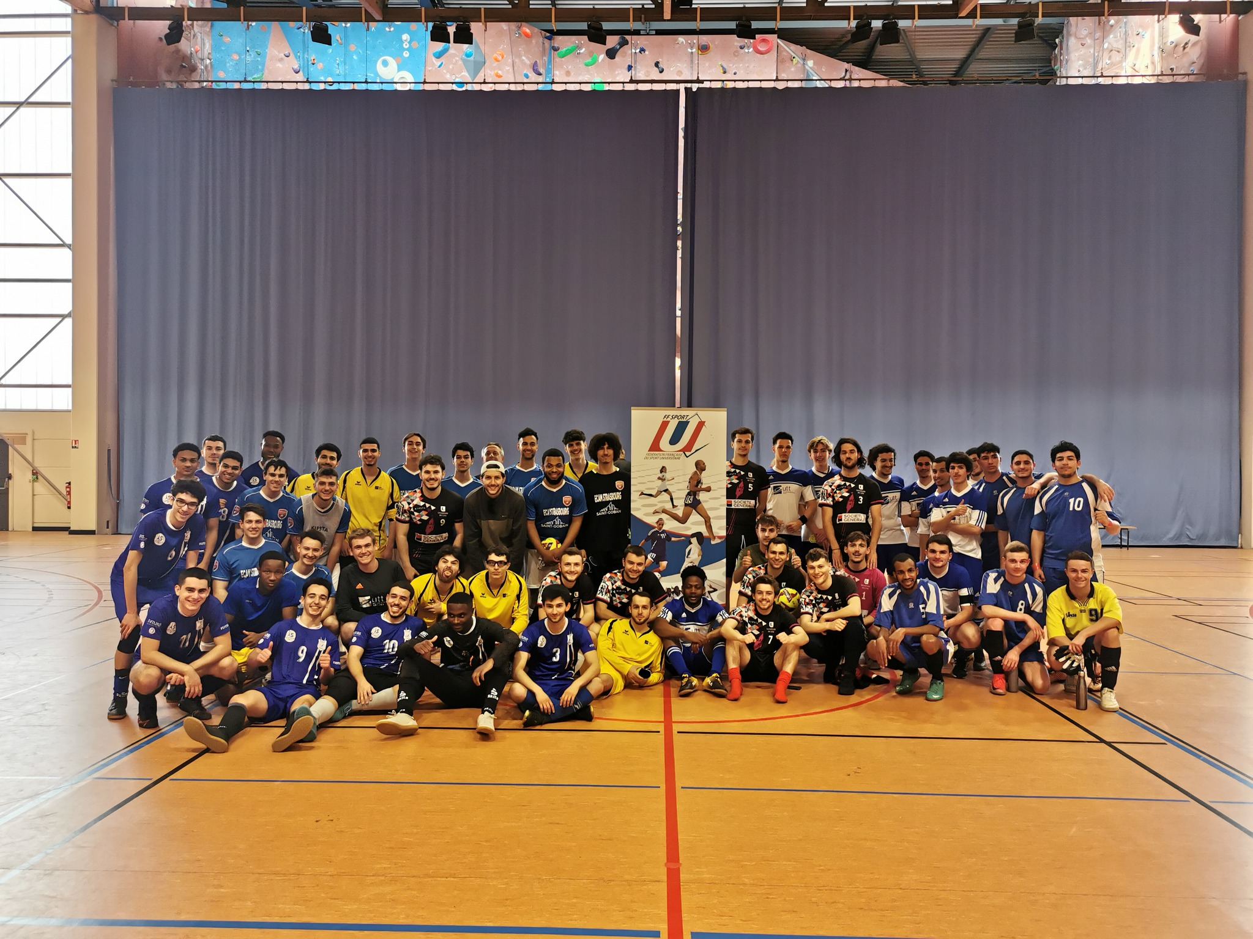
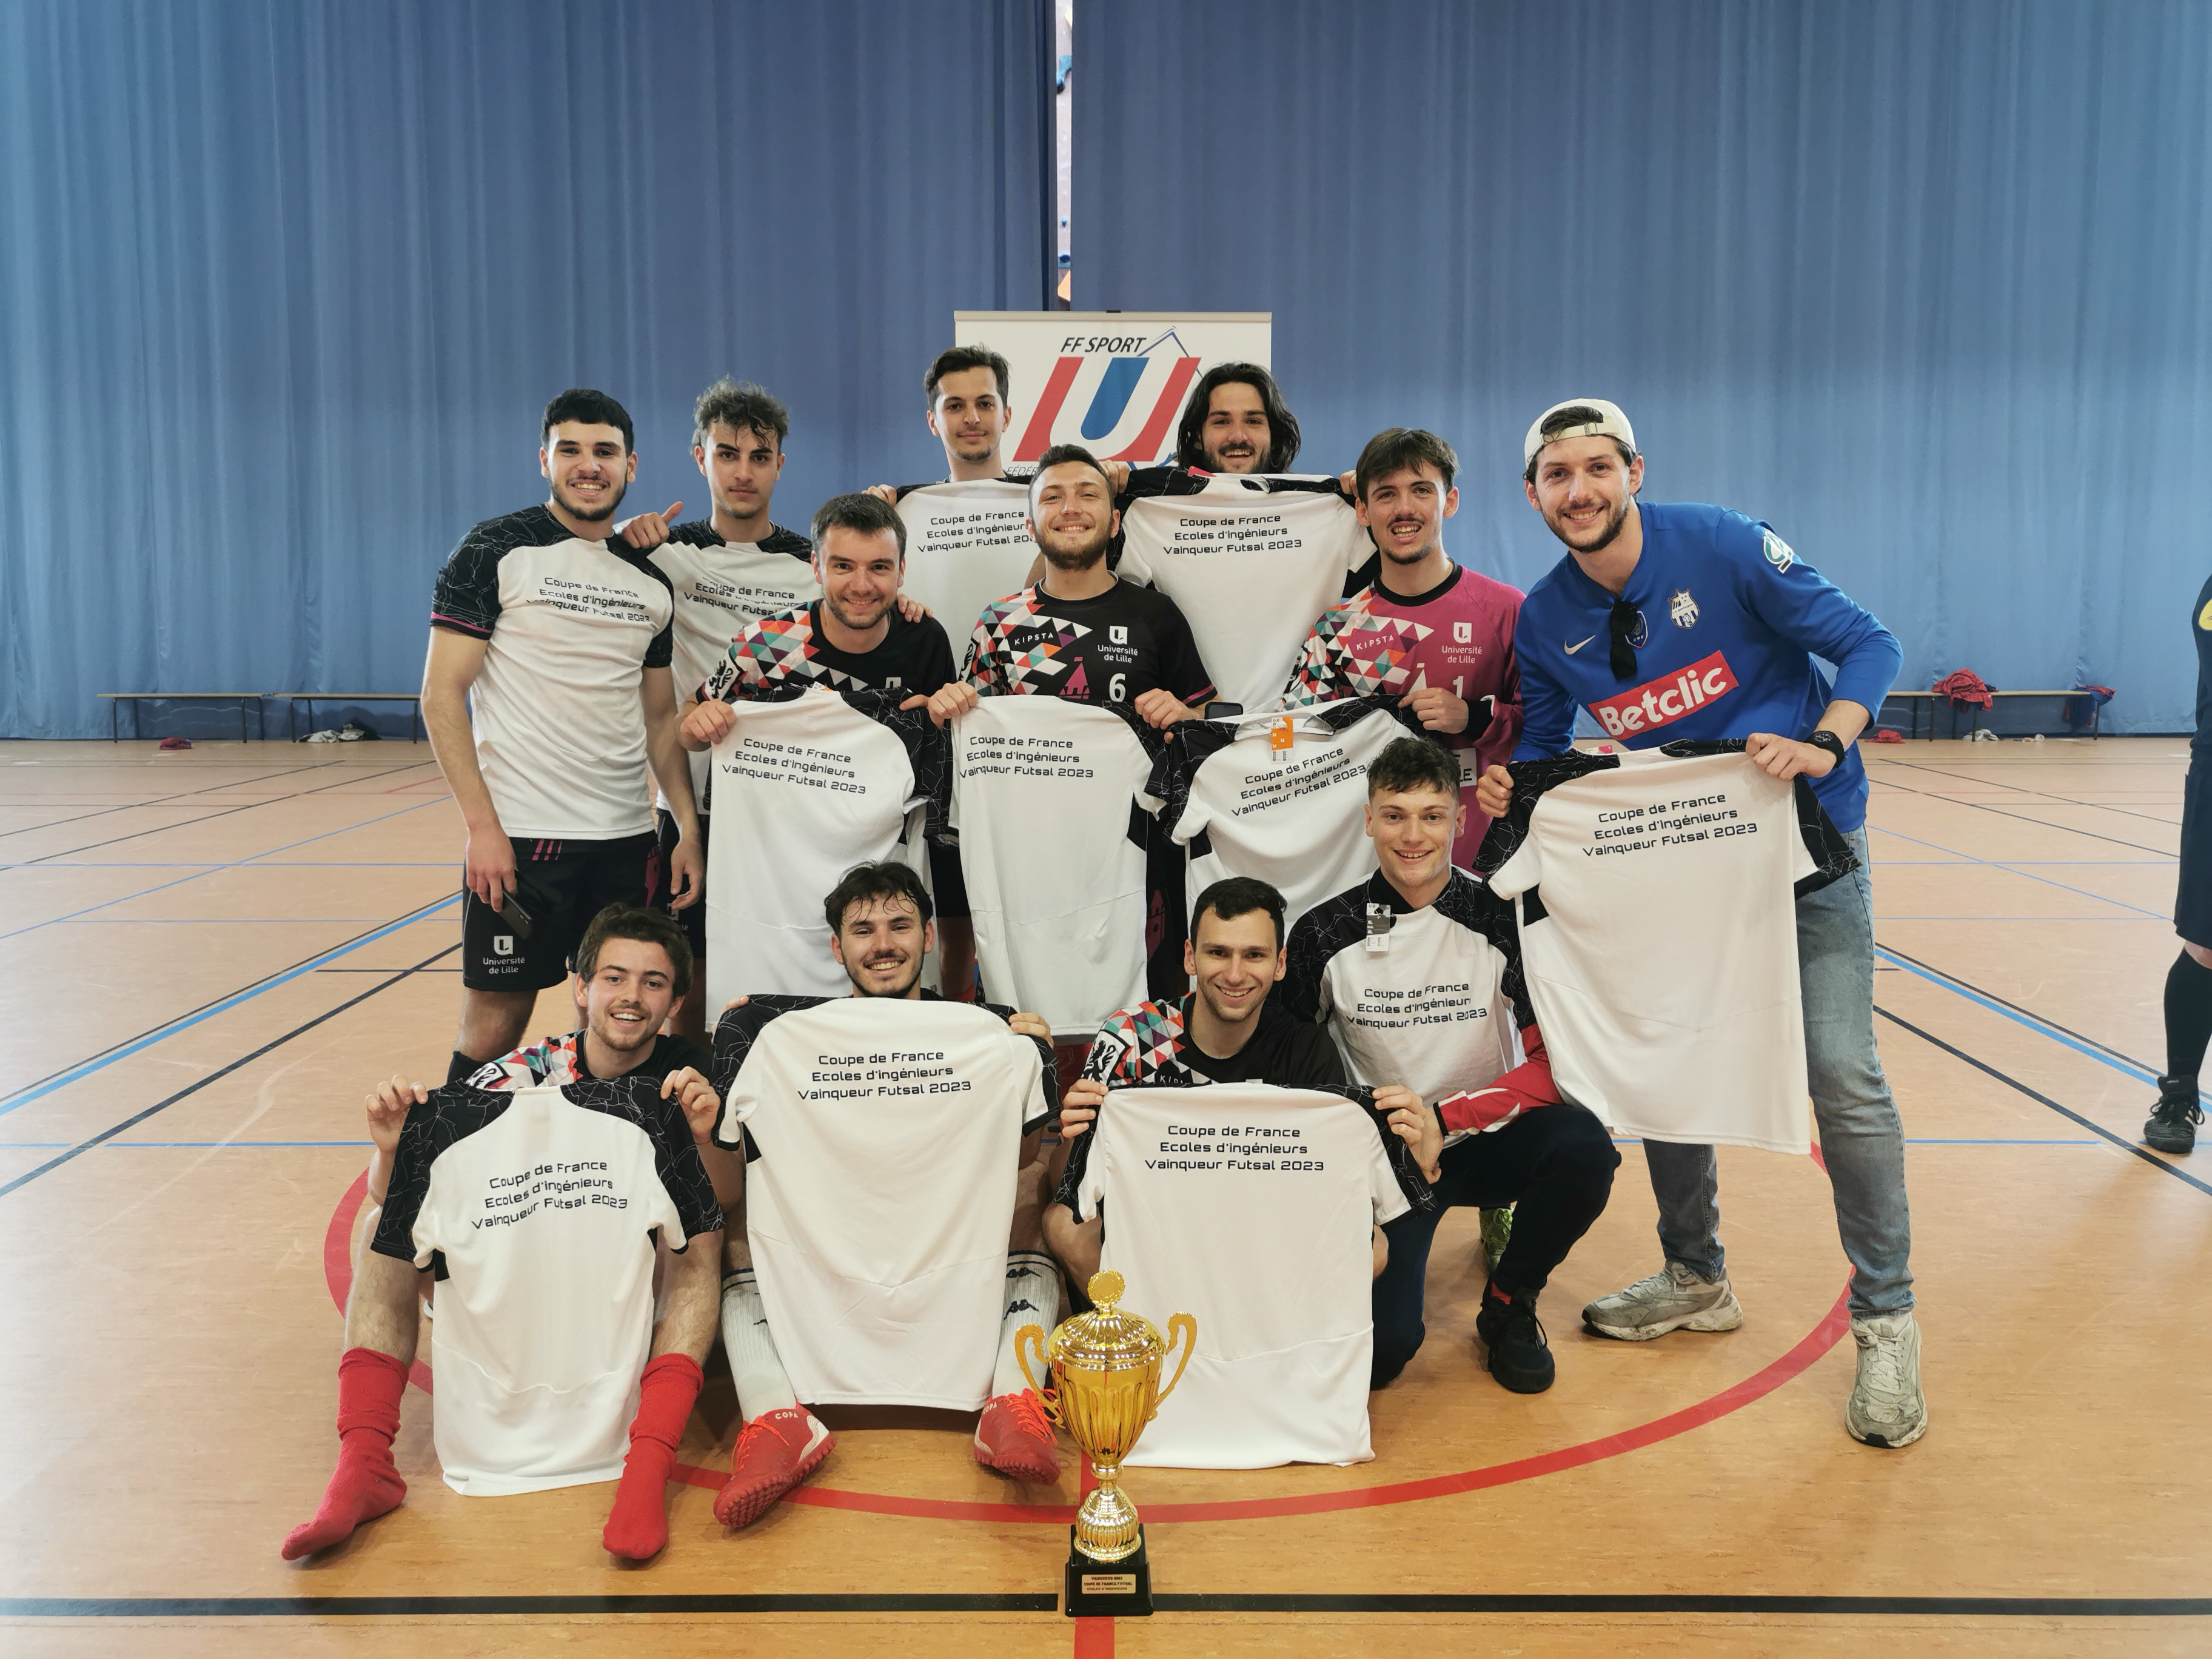
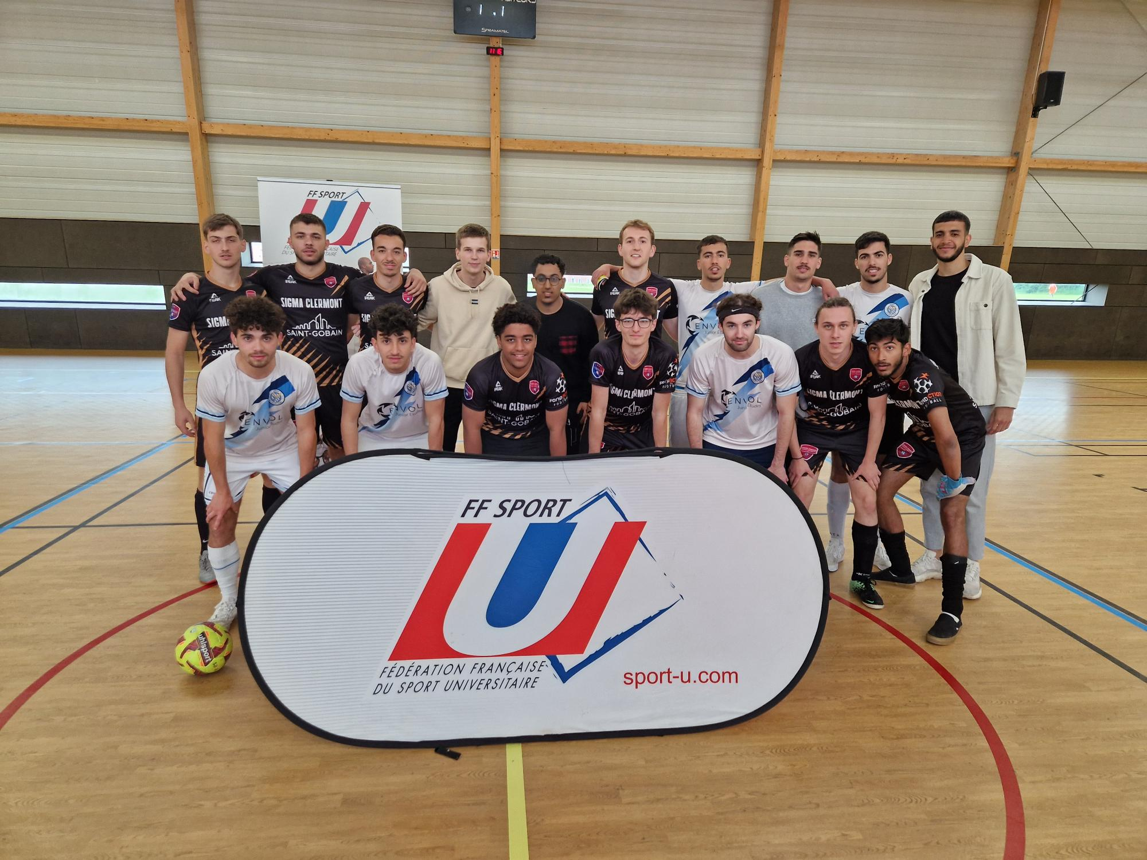
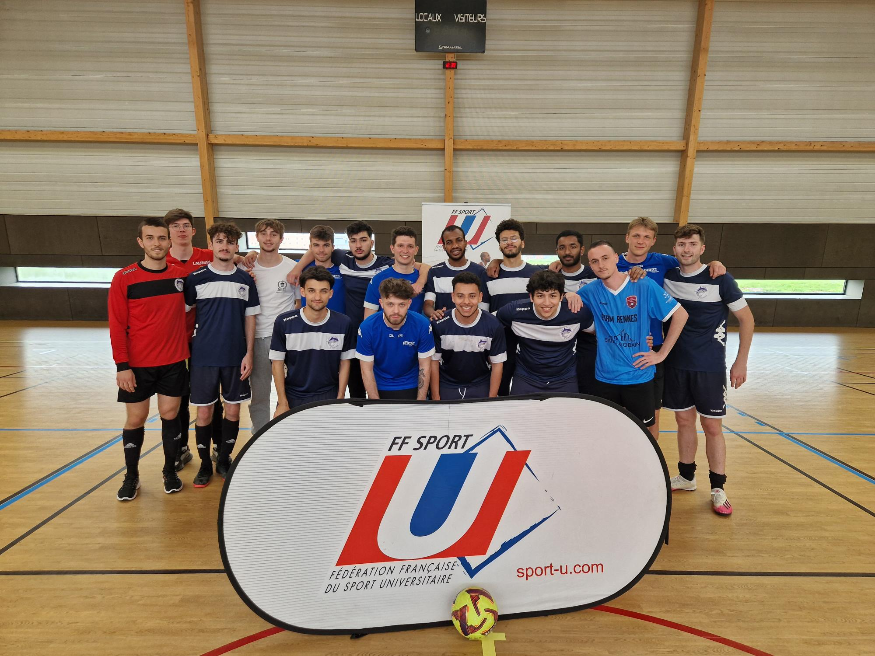
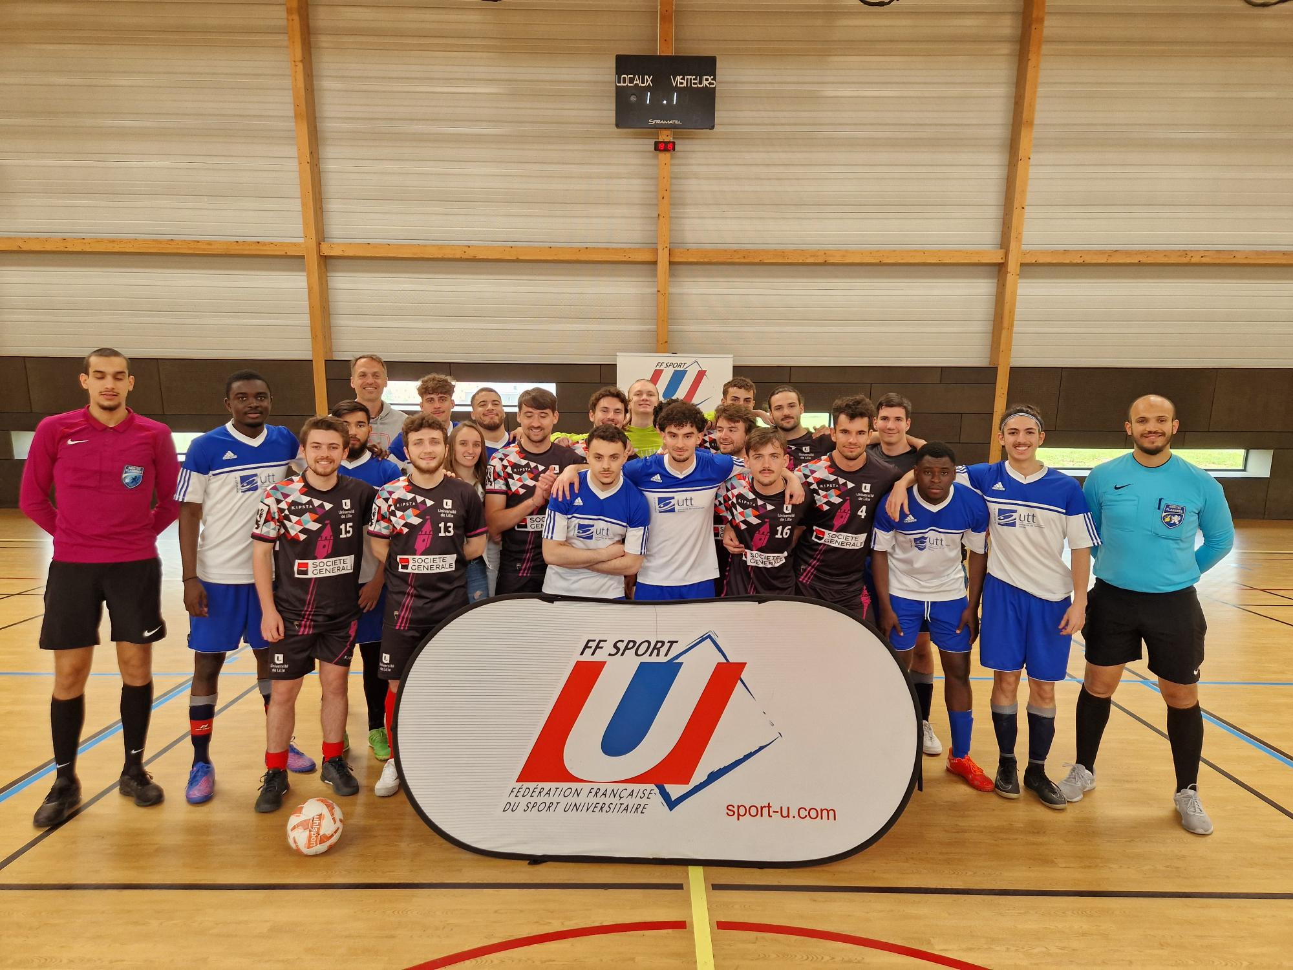
Coupe de France FUTSAL FFSU DES Ecoles d’ingénieurs 2024-2025
Bonne Coupe de France de Futsal à tous !!!
Le comité d’organisation

